Slide 1
Республика күні,менің республикам
9 «Б» сынып
Жетекшісі:Кагазбековна М.И

Slide 2
Мақсаты:
Оқушыларды туған жерін, туған елін, халқын ардақтап өтуге үйрету.
Бақытқа жетер даңғыл жолдың бірі - туған Отанды сүюден басталатынын түсіндіру.
Отанға деген патриоттық сезімдерін ояту.
Қанатты сөздер ілу. Ту, Елтаңба, ұлы тұлғалардың суреттерін ілу.

Slide 3
Адам шыр етіп дүниеге келгенде, кіндік қаны тамған жерін – Отан дейді. Әрбір адамда Отанға, туған жерге деген ыстық сезім, үлкен махаббат болады. Алысқа жолаушылап кетіп, туған жеріне оралған сәтте тауы да, тасы да саған ыстық болып тұрады. Адамзаттың парызы - туған Отанын гүлдендіріп, сақтап, ұрпақтан ұрпаққа жеткізу.
Ұлы ағартушы, халқымыздың рухани көсемі А. Байтұрсынов: «Балам деген жұрт болмаса, жұртым дейтін бала қайдан өссін»деген екен. Біз сіздерге тек перзентіміз емес, еліміздің ертеңі, нұрлы болашағы деп қараймыз. Мұхаммед Пайғамбарымыз «Жастық шақта алған білім - тасқа ойылған нақыш» деген екен. Ендеше сендер бала кезден бастап терең білім меңгеруге тиіссіңдер. Туған еліміздің биікке ұшар сұңқары, бәйгенің алдын бермес тұлпары болыңдар дегім келеді.
Қазақ поэзиясының хас шебері Қ. Аманжолов «Не деген бақытты едің, келер ұрпақ» деп жырлағандай, сендер тәуелсіз елдің азаматысыңдар, сендерді мемлекеттік мереке Республика күнімен шын жүректен құттықтаймын.

Slide 4


Slide 5


Slide 6


Slide 7


Slide 8


Slide 9
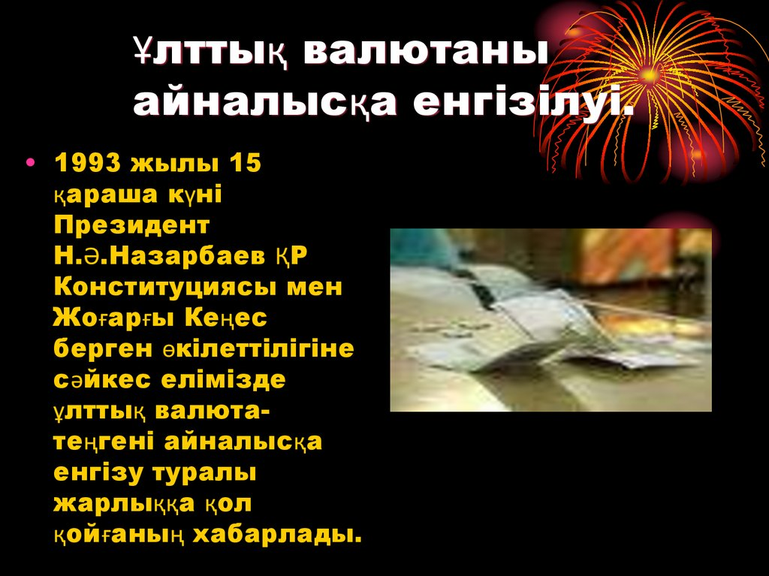

Slide 10
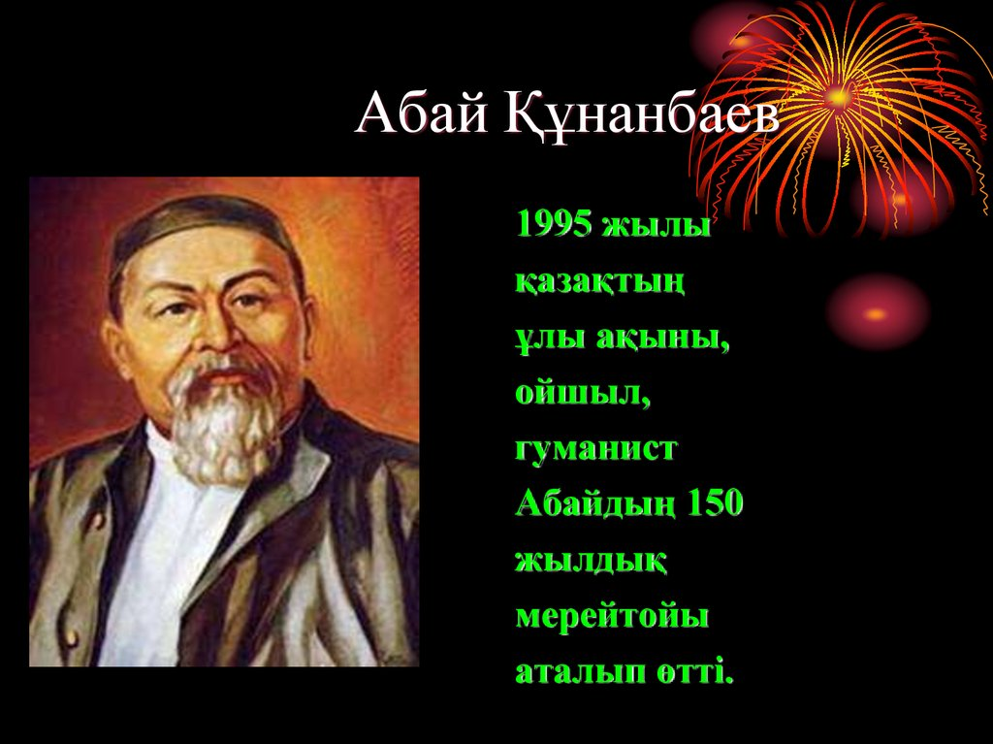

Slide 11
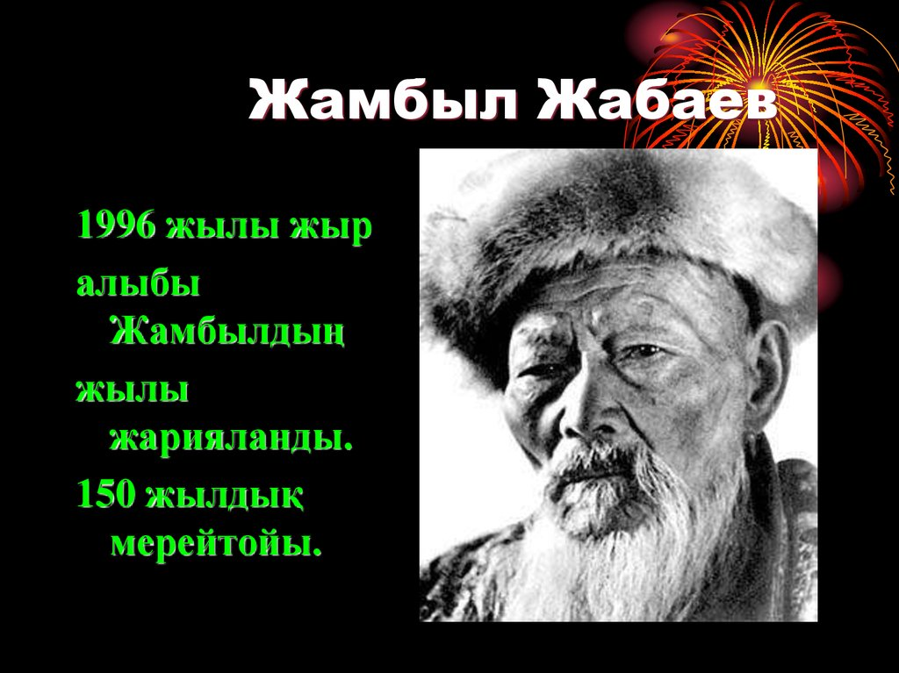

Slide 12


Slide 13
